Slide 1
第三章
資訊與通訊科技
的發展與人物

Slide 2
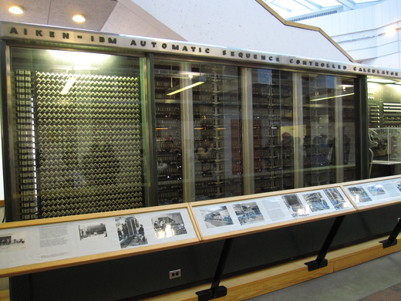
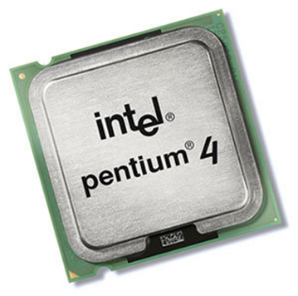
電腦發展史
1936年，英國數學家圖林（Turing）提出了數位電腦的模型─圖林機（Turing Machine），奠定了數位電腦的理論基礎
1946年，美國賓州大學製造出第一台現代型態的電腦，稱為ENIAC，它由18000個真空管及1500個繼電器所組成，重30噸
1964年，IBM公司推出使用積體電路（Integrated Circuit, IC）的IBM 360系列電腦。因此電腦的體積變小，重量變輕，運算速度較電晶體電腦快了數百倍，然而價格卻更為便宜
1971年美國Intel公司將負責處理運算及控制部分的電子元件，設計到一片VLSI晶片上，發展出微處理機（Micro Processor），使電腦的體積大幅縮小，並因而促成PC的推出
1981年IBM公司推出的第一台使用Intel 8088微處理器的PC，1983年則使用Intel 8086微處理器，1984年以後使用Intel 80286、80386、80486的個人電腦陸續推出，1998年以後則推出Pentium II、III、IV...，直到今日的雙核心系列電腦等

Slide 3
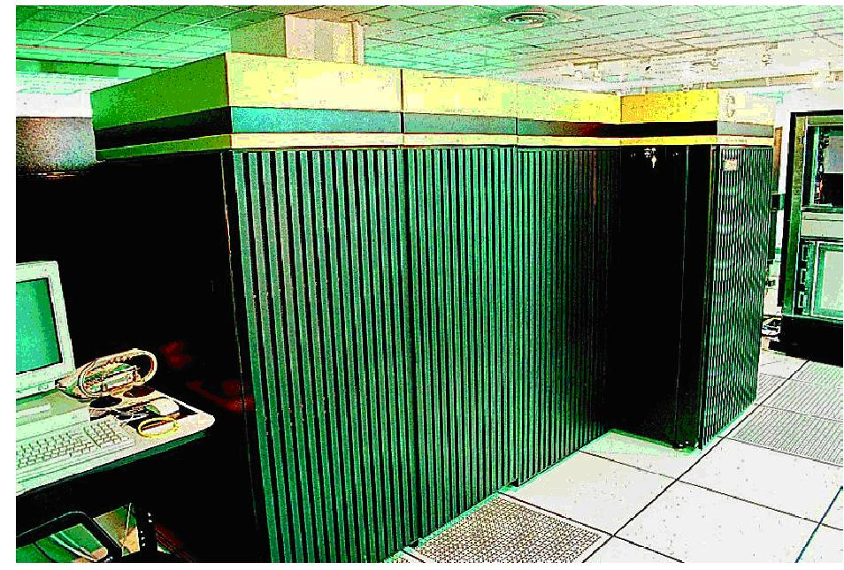
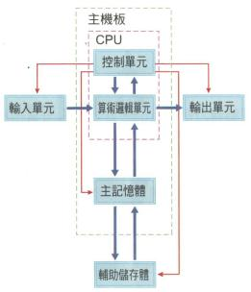
電腦的種類與電腦硬體
電腦大致區分成以下5種：微電腦(Micro Computer)、工作站(Work Station)、迷你電腦(Mini Computer)、中大型電腦 (Main Frame)及超級電腦(Super Computer)等
電腦之硬體有5個主要部分：中央處理單元(CPU)，它就像人類的大腦，負責控制計算機的操作
主記憶體(Main Memory)，它可儲存操作時所需要使用之程式及資料
輸入/輸出(Input/Output, I/O)裝置，它可將電腦資料及訊號傳遞給外界，或由外界輸入資料及訊號給電腦
副儲存體(Secondary Storage)，它可長期儲存大量資料及程式
連接機制(Interconnection Machine)，它可連接計算機各主要部分之資料線、控制線及電子組件

Slide 4
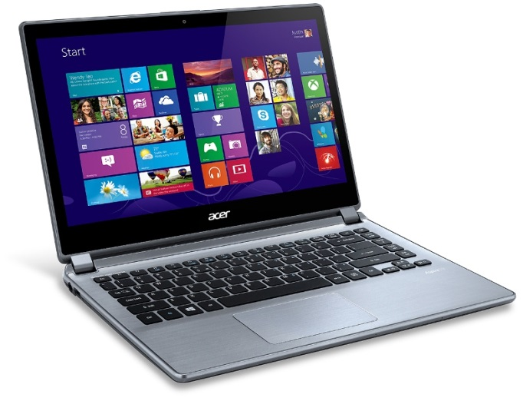
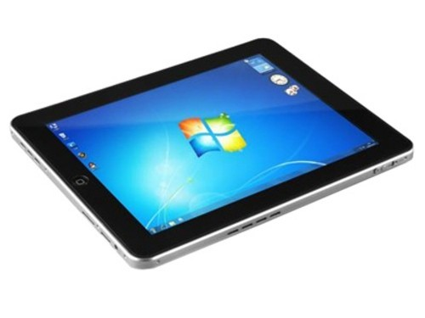
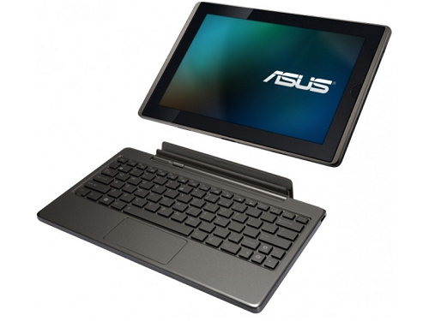
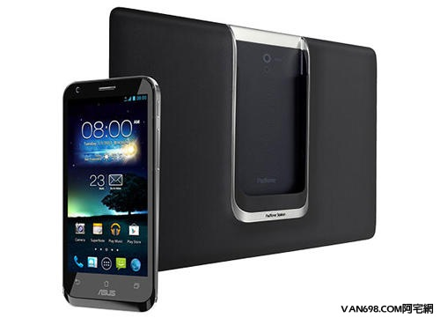
筆電與平板電腦

Slide 5
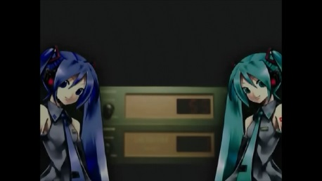

電腦功能的演進
初音未來唱巴哈第78 號清唱劇二重唱 Wir eilen mit schwachen, doch emsigen Schritten
早期電腦只用於科學與工程計算，體積龐大且記憶體容量很小，功能比現在的電腦差很多。且當時的程式為機器碼（一連串的0與1）所構成，因此撰寫困難
中期電腦的CPU已改用半導體晶片所組成，體積縮小，功能變強。此時各式各樣的新電腦語言出現，程式撰寫變得容易。而電腦也廣泛用於商業、工業生產與控制、辦公室自動化等項目
今日電腦多用於日常生活、金融、教育與視聽娛樂等。而現在的電腦可使用磁碟、光碟(Optical Disk)、抽取式磁碟等儲存資料。而這些儲存裝置除了可儲存電腦資料、程式之外，也可儲存影音多媒體等。由於儲存裝置技術的進步，使得電腦影音娛樂功能更加強大，人類生活也更豐富，也造成其他產業如錄影帶等之沒落

Slide 6
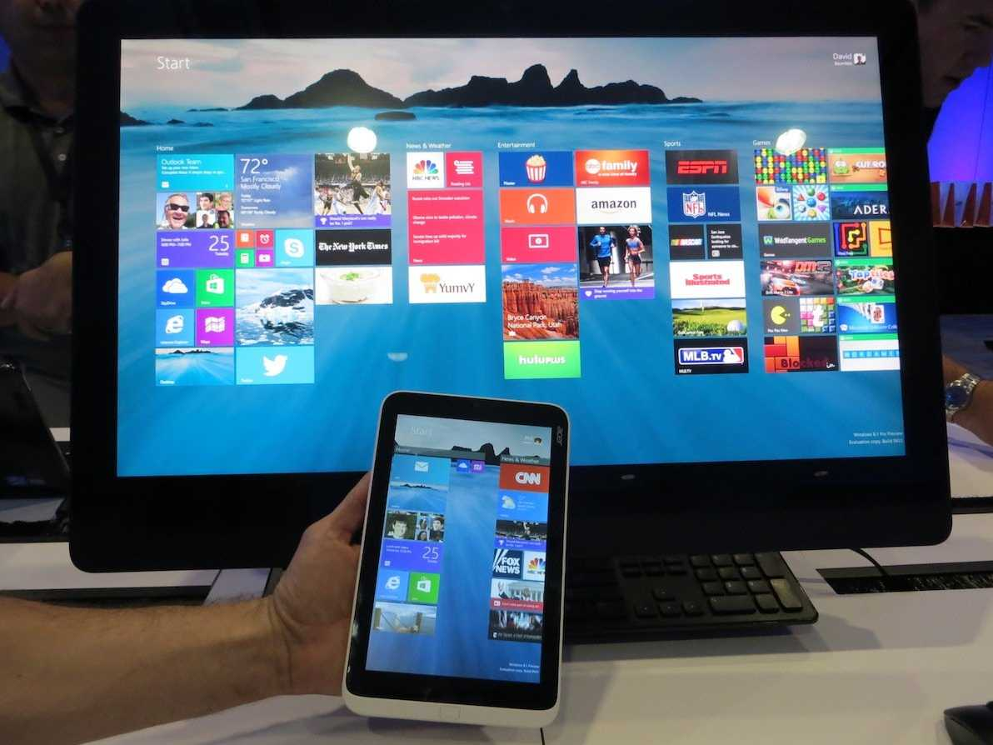
圖形介面式的作業系統
早期的電腦軟體程式都使用鍵盤輸入，且需熟記一大堆複雜的指令才能操作
後來的電腦使用滑鼠與圖形介面式的作業系統，因此操作容易。而美國比爾蓋茲（Bill Gates）所創立的微軟（Microsoft）公司，因為具有全世界大部分的作業系統市場的占有率，所以成為全球最大的軟體公司，比爾蓋茲也因而變成世界數一數二的鉅富

Slide 7
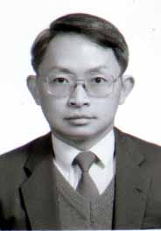
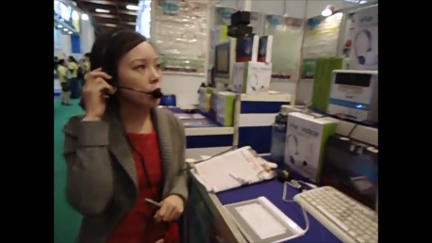
中文語音處理技術
台大電機/資訊系李琳山教授與其學生研發之中文語音輸入電腦系統，只需使用中文語音發聲，即可將資料輸入電腦。李琳山教授自1983年研發至今，經過多次改良，目前已可聽懂國、台、客語，正確率幾乎達到100%
目前語音合成的技術亦非常普及，例如公共場所常聽到的語音廣播，或是電子詞典的發音，乃至於一般人打電話常聽到的語音指示，很多都不是真人的錄音，而是用數位語音處理技術加以合成的

Slide 8
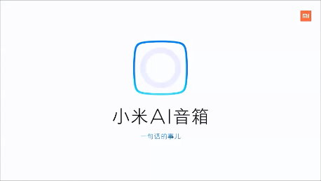
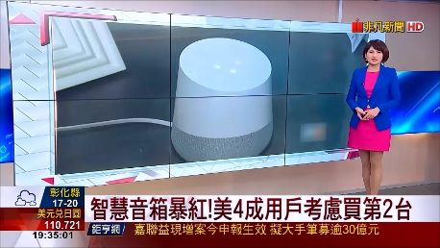
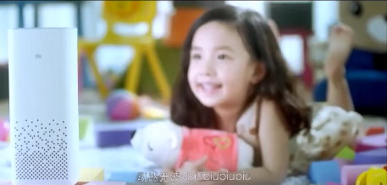
智慧音箱

Slide 9
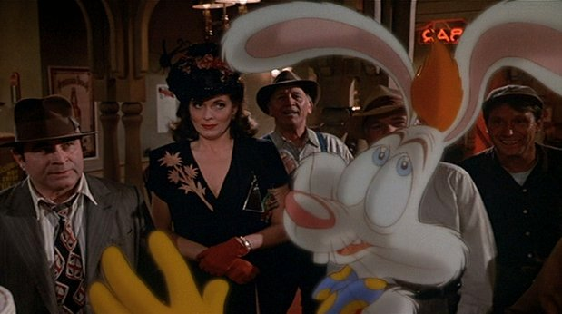

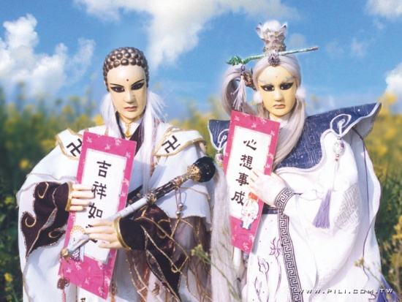
幾項電腦資訊科技應用之介紹
電腦動畫是電腦影音的主要軟體技術，而其進展相當迅速。例如1988年美國真人與卡通主演的電影《威探闖通關》，其卡通部分仍由人工畫出；但是到了1992年美國電影《侏羅紀公園》拍攝時，其恐龍部分已可用電腦動畫繪出，且栩栩如生；而台灣地區頗受歡迎的「霹靂布袋戲」，也常加入許多電腦動畫特效

Slide 10
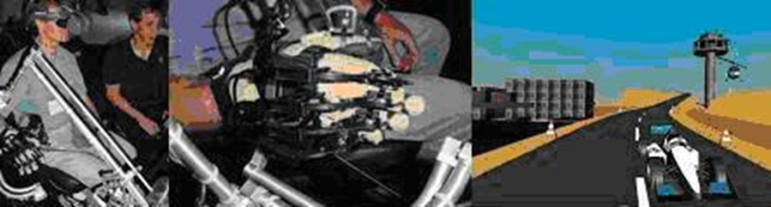
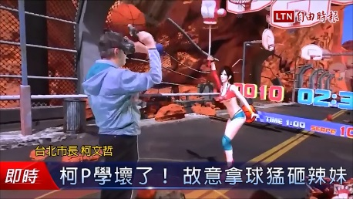
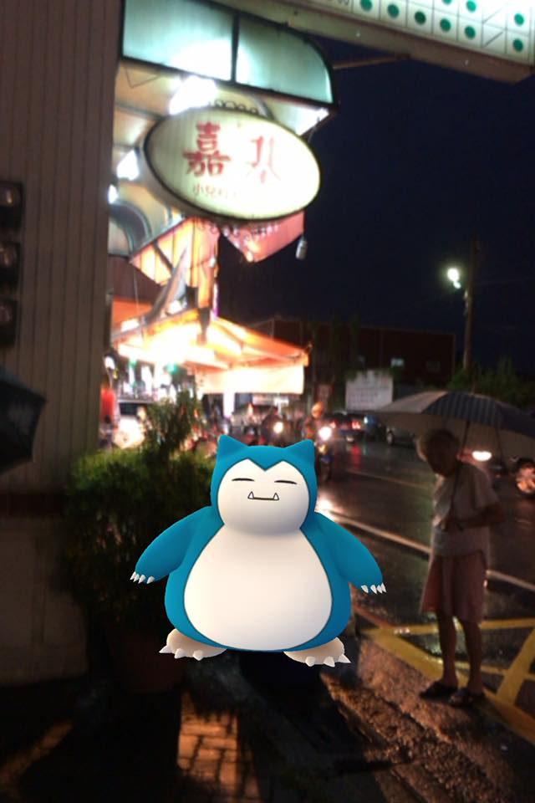
虛擬實境(Virtual Reality, VR)與擴增實境(Augmented Reality, AR)
虛擬實境是一種電腦影音互動式科技，可計算攝影機影像的位置及角度，並立即顯示對應圖像的技術，可在螢幕上把虛擬世界套在現實世界並進行互動。早期的VR技術需使用頭盔影像顯示器來顯示影像，它由感測器測知身體某部分位置的變化，將其輸入電腦後，再由電腦軟體產生相對應的影像變化，然後透過頭盔影像顯示器來顯示畫面。例如使用虛擬球棒訓練打擊、虛擬駕駛訓練、虛擬飛行訓練等
擴增實境是實際影像中加入一部份虛擬的影像，一樣具有影音互動的功能。例如2016年風行全球的寶可夢遊戲。

Slide 11
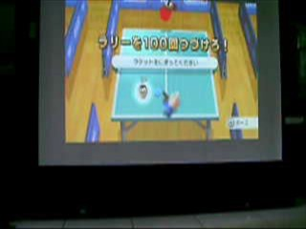
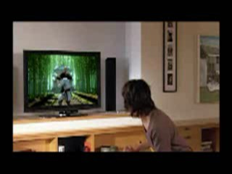
Wii遊戲機與Xbox 360體感遊戲
Wii主機從2006年開始上市至2013年任天堂公司宣佈停產止，曾掀起一陣熱潮。 Wii使用的虛擬實境技術，已不需要使用頭盔顯示器，影像便可直接由電視或投影機輸出。以手握住Wii的無線控制器，就可以用來模擬槍支、方向盤、棒球之球棒、網球/桌球拍等物體，而螢幕畫面即會隨著控制器的位置而產生改變。Wii同時包含喇叭和震動裝置以提供各式各樣的效果，同時也可以連至網際網路接受訊息或更新檔案
Xbox 360使用Microsoft公司的Kinect體感系統，已經不需要無線控制器，就可以直接由3D攝影機捕捉四肢與身體動作，進行控制與互動

Slide 12
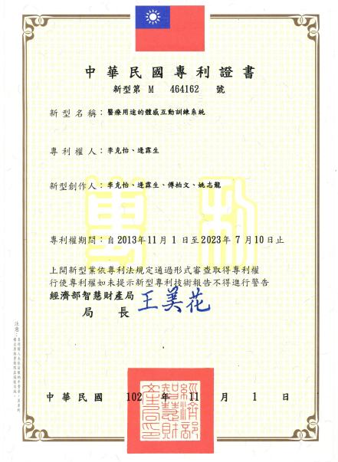
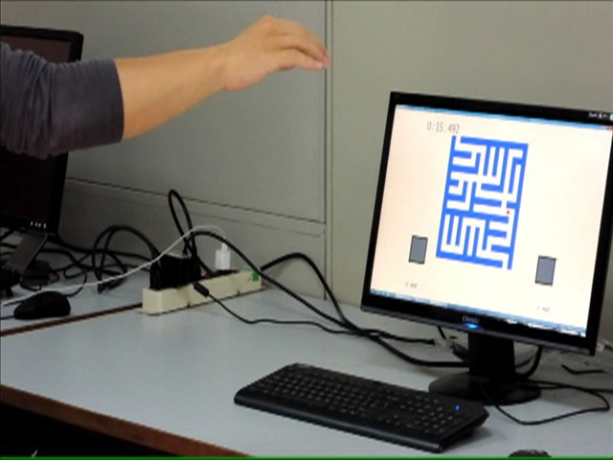
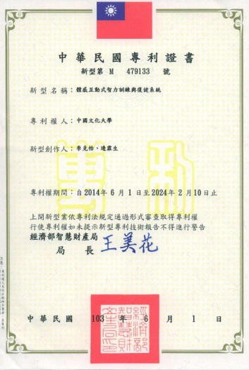
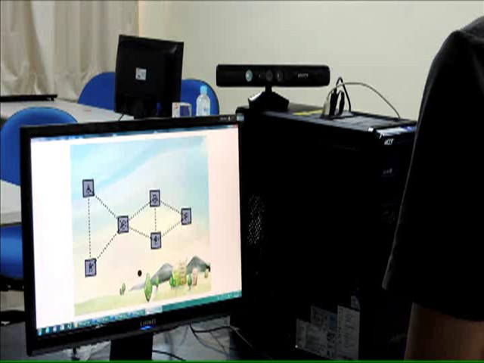
本校研發之體感技術

Slide 13
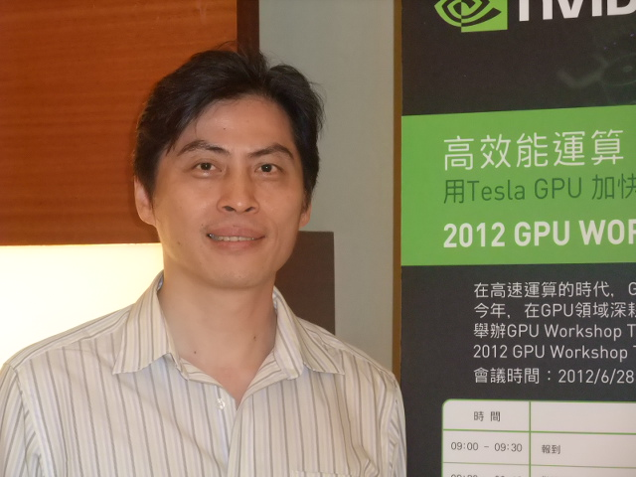
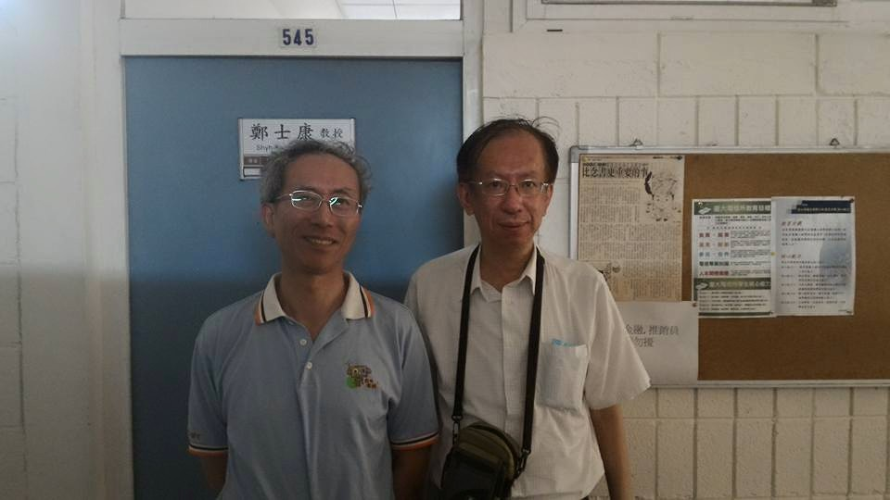
電腦在其他視聽娛樂上之應用
台大資工系張智星教授曾研發「哼唱式卡拉OK點歌系統—超級點歌王」，此系統只需哼唱一段旋律，電腦即可將歌曲找出來，完成點歌，不需查詢歌名與代號，對於不知道或忘記歌名的人特別有用。而張教授的「音樂檢索系統」也可用來抓作曲抄襲或比較旋律之相似度。而現今智慧型手機中的SoundHound (支援 iOS 和 Android)功能也類似，只要開啟後對著音源，它就會從龐大的音樂資料庫中尋找最符合的結果，辨識正確率頗高，能夠找尋中文、粵語、日文或英文等歌曲。
台大電機系鄭士康教授所研發之「音樂廳音效模擬系統」，此系統能夠模擬音樂廳中不同地區的座位所聽到的音響效果，可以用在音樂會電腦自動售票上，供聽眾選擇座位之用

Slide 14
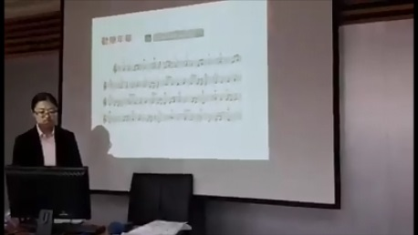
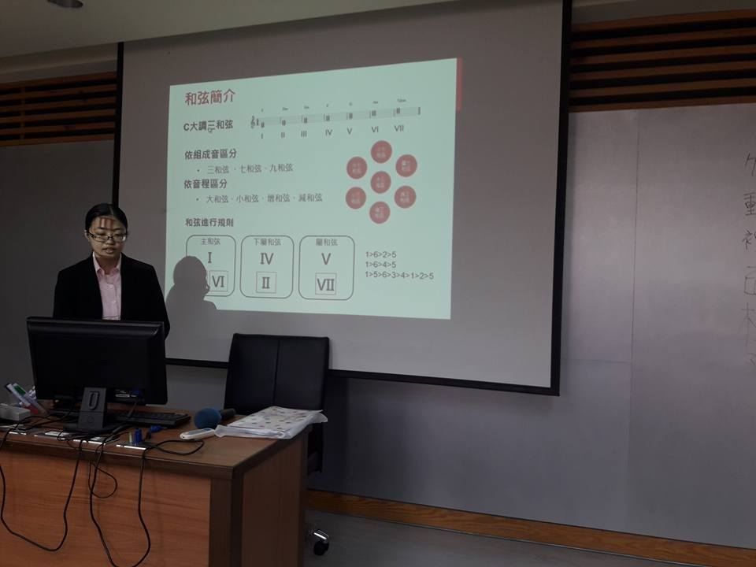
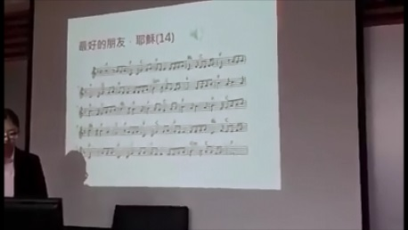
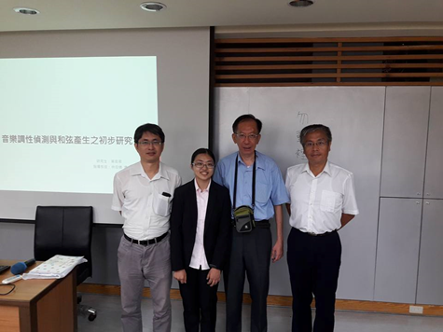
電腦在音樂調性判別與和弦產生的應用

Slide 15
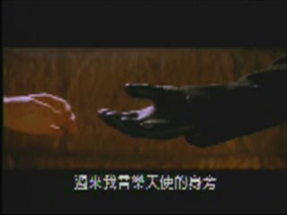
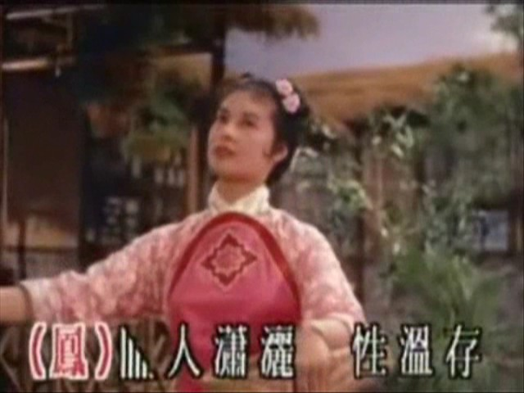
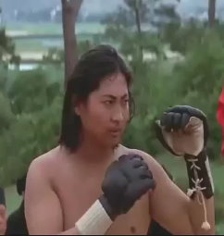
數位典藏
數位典藏(digital archive)是以數位方式拍攝、全文輸入、掃描等，以數位檔案的形式儲存
數位典藏中的重要工作為「資料的詮釋」，檔案除了儲存以外，必須加上檔案本身的內容、背景、屬性等介紹，為儲存的檔案增添更多價值，也達到真正典藏的目的

Slide 16
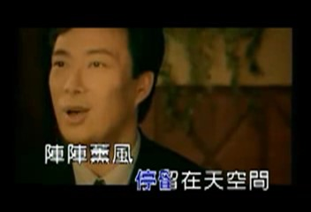
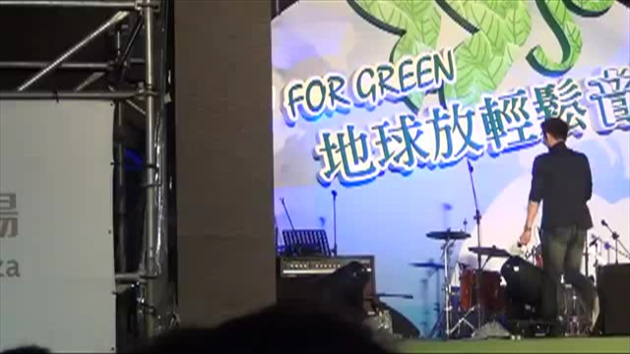
數位典藏之例─
結合音訊科技以辨識相似之音色
費玉清與林俊逸演唱「天上人間」

Slide 17
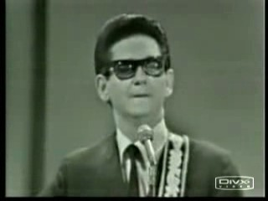
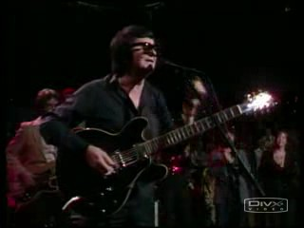
數位典藏之例─結合音訊科技以辨識不同時期的Roy Orbison演唱Pretty Woman

Slide 18
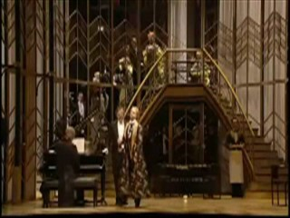
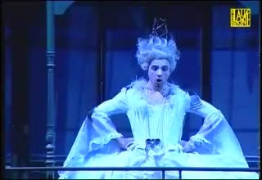
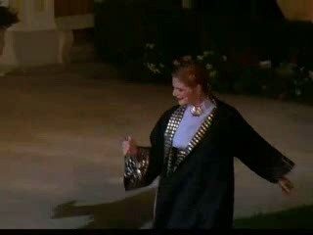
數位典藏之例─結合音訊科技以辨識不同男女演唱約翰史特勞斯歌劇「蝙蝠」中的Ich lade gern mir Gaeste ein

Slide 19
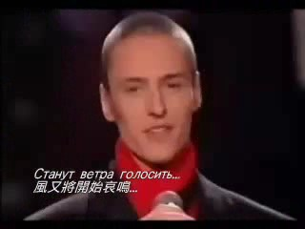
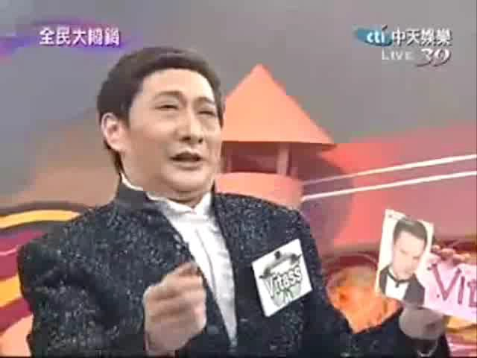
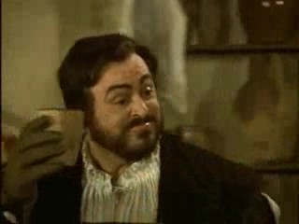
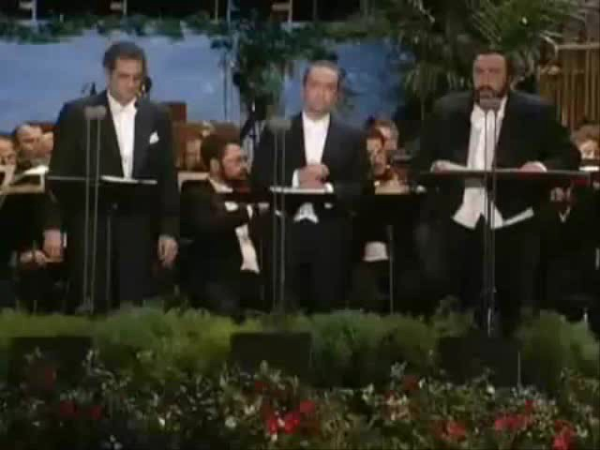
數位典藏之例─男高音的極限：Vitas、九孔、Pavarotti、Carreras 、Domingo

Slide 20
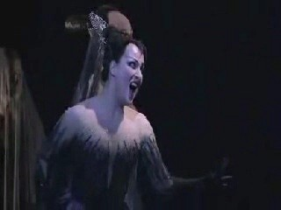
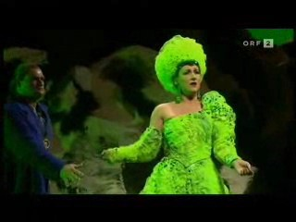
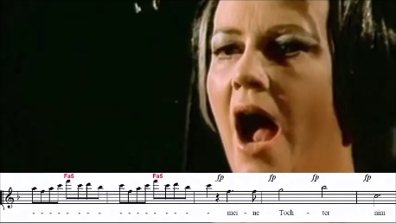
數位典藏之例─女高音的極限：夜之后(Mozart歌劇「魔笛」)

Slide 21
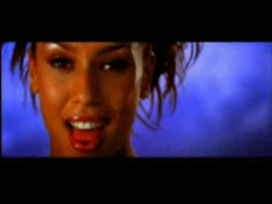



數位典藏之例─不同之團體(Vengaboys與溫拿五虎)演唱Shalalalala與不同的人(徐懷鈺與文英阿姨)演唱「怪獸」

Slide 22



數位典藏之例─將台語歌轉成英文版

Slide 23



數位典藏之例─相同(似)旋律但不同歌曲之比較欣賞

Slide 24


數位典藏之例─不同的人(鄧麗君與倪敏然)演唱「愛情那裡來」及其搞笑版

Slide 25







數位典藏之例─各式各樣版本的卡門(Maria Callas、葛蘭、文英阿姨、邰智原、阿妹、葉瑋庭等人)

Slide 26


數位典藏之例─醉拳(成龍：醉八仙)
呂洞賓─醉酒提壺力千鈞
鐵拐李─肘旋膝撞醉還真
漢鐘離─跌步抱埕兜心頂
藍采和─單提敬酒攔腰破
張果老─醉酒拋杯踢連環
曹國舅─仙人敬酒鎖喉扣
韓湘子─擒腕擊胸醉吹簫
何仙姑─彈腰獻酒醉盪步

Slide 27


積體電路（Integrated Circuit, IC）
將許多個電晶體、金屬線、電阻與電容器等電子元件所構成的電路做在一個晶片上，即成為積體電路。IC除了具有體積小、耗電較少的優點之外，「用壞即丟」亦是其優點之一，因可節省維修成本
由於積體電路的發明，使得現在的電子產品能變得「輕、薄、短、小」，但功能強大，例如1990年時的大哥大手機，其體積大而且笨重，且只能作為打電話之用，但是到了2000年時的大哥大手機，不但輕巧，且多了上網、照相、攝影等許多功能
積體電路的發展也衍生出微機電等相關科技，例如有人曾以微機電科技製造出使用微型馬達推動的小機器人，它可進入微血管中清除血栓等阻礙物

Slide 28
積體電路的分類與摩爾定律(Moore’s Law)
小型積體電路（SSI，一個晶片中僅有數個或數十個電晶體或其他電子元件）
中型積體電路（MSI，晶片中有數百個電子元件）
大型積體電路（LSI，晶片中有數千個電子元件）
超大型積體電路（VLSI，晶片中有數萬或數十萬個以上的電子元件）
極大型積體電路（ULSI，晶片中有數百萬個以上的電子元件）等
摩爾定律：「同樣大小的晶片，在相同的製造成本之下，每18個月可使得做在晶片上的電晶體數目加倍。」例如假設1965年時一顆晶片上可做100個電晶體，一年半後的技術便可做200個電晶體，再過一年半後的技術便可做400個電晶體，依此類推
摩爾定律預言了半導體科技的進步情況，由於目前VLSI晶片上的電子元件，已可達到奈米（Nanometer, nm）尺寸大小，因此目前一顆指甲大小的晶片所包含的電子元件之數目，可用恆河沙數來形容

Slide 29

張忠謀定律
自1952年以來，半導體產業每5年不景氣循環一次，而每個生產半導體的公司及國家必須經歷兩次不景氣的教訓才能存活
例如有一位電機電子科系的畢業生去兩家半導體公司應徵，其中一家公司已經成立10多年以上，另外一家公司則成立不到10年。由於成立10多年以上的半導體公司已經經歷過至少兩次不景氣而仍然存活，因此如果這位畢業生去這家公司工作，便不太需要擔心公司未來會因為不景氣而倒閉；但是如果這位畢業生去另外一家成立不到10年的公司工作，則必須擔心公司可能會因為下一次不景氣的來臨而關門大吉

Slide 30


我國的半導體產業
我國在1970、80年代的主政者孫運璿、李國鼎等人率先提倡引進半導體產業
台積電與聯電兩個公司，自1980年代後期便成為台灣高科技產業的指標，而它們主要是以晶圓代工為主，擁有一流的製程技術，接受全世界各大電子公司的委託，代工生產IC
台積電的董事長張忠謀先生因為其事業經營有成，便成為台灣半導體教父
良品率（Yield Rate）：由於半導體晶片結構十分精密，所以生產出來的晶片之良品率必須超過40%，公司才會有利潤。目前台灣一般公司的良品率都超過90%，堪稱世界一流

Slide 31





積體電路設計
首先要根據功能上的需求，用電腦軟體繪出基本的電路架構圖，然後再逐步設計成最後的成品圖，並且還要使用電腦軟體來作模擬測試，以觀察其設計出來的晶片之功能是否正確
除了設計晶片的功能外，積體電路設計者還要決定晶片中各個電子元件之擺設位置（布局），以避免與他人所設計的晶片佈局相同，造成侵權行為，目前我國政府已經制定《積體電路佈局保護法》，使得積體電路可以申請佈局專利
台灣近年來已成為世界主要的積體電路設計中心，許多公司的設計訂單接不完，而這些公司的員工便成為所謂的電子新貴，享有極高的待遇與福利

Slide 32





積體電路應用─電子卜卦機
2004年暑假，文化大學電機系的同學許銘峻、羅勝名、吳文勝、莊仲岳等人以自己研發之電子卜卦機對易經占卜的準確度作了實驗統計。結果他們發現之占卜準確率可達60.6%，直覺準確率為52.4%，而上網抽籤準確率只有33.9%，他們並繪出其統計曲線圖

Slide 33




生醫晶片

Slide 34


資訊科技（Information Technology, IT）
資訊科學包含演算法分析、程式語言等；而開發新的電腦硬體設備和軟體程式，研發網際網路技術等便是屬於工程科技部分；至於運用電腦從事商務管理，便是屬於資訊管理部分
目前資訊科學研究的課題包括：演算法和計算複雜度理論、資料結構和資料庫、人工智慧、人機互動和人機界面等
現今資訊工程科技的研究著重於設定標準規格，以及嵌入式系統的研究等。而嵌入式的系統是指許多新的電子產品，都已將較複雜的程式指令預先置入其附屬的處理器中，使其具有類似電腦的功用，能自動執行較複雜的功能

Slide 35


人工智慧
人工智慧(Artificial Intelligence, AI)，是指由人工製造出來的系統所表現出來的智慧，通常是指透過普通電腦實現的智慧。人工智慧系統應該具有某些特定能力，例如：演繹推理和解決問題、知識表示法、規劃、機器學習、自然語言處理、運動和控制、機器感知、計算機視覺和語音識別、情感計算、創造力、多元智慧等。
2016年，Google電腦系統AlphaGo在首爾挑戰韓國第一棋士李世乭，獲得四勝一敗，象徵人工智慧的一大進展。
台大電機系黃鐘揚教授領導的研發團隊，運用人工智慧的理論，研發出「藏頭詩產生器」。而微軟公司亞洲研究院也開發出「對聯產生程式」。

Slide 36
電腦程式語言
電腦程式語言是一組特殊指令，它必須符合程式的語法規則，並且指示電腦在不同情況下所應當採取的行動。目前已經有許多程式語言被開發出來。例如Fortran與Matlab專門用於科學與工程計算，HTML與PHP是專門用來顯示網頁的程式語言，而C語言則被主要用於作業系統和編譯器的開發
電腦程式語言需要被編譯（Compiled），才會變成電腦實際能懂的機器語言，而編譯的過程所需的軟體稱為編譯器（Compiler）。一個編譯器是將上述電腦程式語言所寫的程式文字（原始碼）轉換成機器語言的可執行檔案，再交由電腦的CPU直接執行

Slide 37



軟體輸入介面範例─投手配球分析統計軟體

Slide 38


資料結構
資料結構是指電腦儲存、組織資料的特殊方式，其中樹狀結構便是一種資訊科學中常見的資料結構，它的結構像一棵樹一樣，可以分為根與子樹（樹枝）；而每一個子樹又可以有自己的子樹。舉例來說，當網友點選進入文化大學的網站首頁時，這個網站首頁便是根，在這個根下面聯結到許多單位如教務處、學務處、總務處等網站，而這些聯結出去的網站便是它的子樹。如果此時網友點選進入文化大學教務處的網站時，這個教務處網站之首頁便是根，它的下面還聯結到招生組、課務組等許多網站，這些聯結出去的網站便是教務處網站的子樹
資料結構的理論可以用在解決各種科學與工程問題上

Slide 39

資訊理論(Information Theory)
資訊理論是以機率來分析資訊量（事件或新聞重要性）的方式。它有幾個基本原則：機率越小者，資訊量越大；週期性出現的事件較不規則出現的事件之重要性為小；事件發生期間較短者，其資訊量較大
範例一：比較總統自殺與今天下雨兩事件的重要性，因為總統自殺之機率很低，所以一旦發生總統自殺的事件將會是大新聞；而今天下雨之機率較高，除非久旱不雨，否則今天下雨不太容易成為大新聞
範例二： 「狗咬人不是新聞，人咬狗才是新聞」，就是因為狗咬人之機率較高，因此新聞性較低；而人咬狗之機率較低，所以新聞性較高

Slide 40


通訊與訊號處理科技之演進
早期通訊的發展與應用是從電報、有線與無線電話開始；例如國父孫中山先生從事革命時，便常用電報聯絡同志，發動起義。中期通訊技術則包括廣播、電視、衛星通訊等；例如60、70年代，我國三級棒球隊在美國比賽，便是透過衛星實況轉播，掀起台灣棒球熱潮。同時，光纖(Optical Fiber)也開始用於長距離的通訊上。現在的通訊技術則包括網際網路、個人通訊、全球衛星定位系統(Global Positioning System, GPS)等
類比(Analog)訊號：任意型態的訊號，凡是自然界產生的信號如人的聲音等都是類比信號。早期的通訊技術是使用類比信號 。數位(Digital)訊號：只包含0與1兩種狀態的訊號。現在的通訊技術大多使用數位信號，因此可用電腦處理，並可將廣播、電視、電腦網路合而為一

Slide 41


氣功與人體信息(訊號)場的研究
氣是身體所產生的一種「生物能場」，它包含了電磁波、超音波以及一些未知的力與能量形式。經過台大前校長、台大電機系李嗣涔教授等人研究，發現不同門派的師父在練氣功時，腦α波(頻率約為10Hz)之訊號變化可以粗分為兩類：抑制大腦中的α波(入定態)或放大α波(共振態) 。練到高段的氣功師父可將腦中的α波抑制到0的程度，此時身體會產生奇妙的變化，並可獲致許多超能力如手指識字等
近年來，李嗣涔教授等人研究發現：許多藥物或治療方式，可以透過信息(訊號)傳遞的方式治療疾病。而這些藥物或治療方式並不需要與受體(細胞或病原體)產生接觸

Slide 42


李嗣涔教授等人研究練氣功時對大腦α波所產生之變化(入定態)

Slide 43


李嗣涔教授等人研究練氣功時對大腦α波所產生之變化(共振態)

Slide 44

外來訊號可以改變大腦中α波的強度大小
用接近10Hz閃光刺激，可以持續壓抑大腦中α波的強度大小，藉以取代修練氣功

Slide 45


李嗣涔教授解釋信息醫學與實驗證明

Slide 46



GPS應用
美國公司於1994年已在地球上空的軌道上布署24顆GPS衛星，任何人在地球上任何位置發出信號，都可透過其中的3顆GPS衛星接收，將其位置精確的定位。GPS可用在電子地圖、自動導航系統、治安維護等方面。例如開車到一個陌生城市尋找某家餐廳，如果車上裝有GPS自動導航系統與電子地圖或衛星照片的話，便能依照系統指示而迅速找到目的地
台南市五千分之一的電子地圖

Slide 47


光纖通訊(Optical Fiber Communication)
光纖是用玻璃纖維製成，其內層之核心(Core)部份折射率較大，而外圍之披覆層(Cladding)部份折射率較小，因此雷射光可在內外層之間形成全反射而導光
光纖與光纜─將許多根光纖綑在一起，外圍再包一層塑膠，便形成光纜
目前光纖通訊主要是使用波長在1320nm附近與1550nm左右的雷射光
光纖通訊的傳輸頻寬，可達到微波通訊的十萬倍以上，更達到傳統低頻電纜通訊十億倍以上，因此每單位時間能傳送較多的資訊
光纖通訊可傳送較遠的距離，而微波通訊之訊號會隨著距離增加而快速衰減
光纖通訊較能避免訊號被干擾，且保密性高

Slide 48

「光纖通訊之父」─高錕
高錕博士生於上海，其後移居香港。他在英國取得倫敦大學博士學位，歷任歐美多家著名電訊機構的重要職位及香港中文大學校長。早年使用玻璃纖維傳送光訊號時，能量損失很大，而高錕雖不是發明光纖之人，但是他在1966年提出如何消除光纖中OH離子的方法，使得光傳輸時能量損耗降至最低，從此光纖通訊便成為可行，所以高錕被譽為「光纖通訊之父」，他於2009年獲得諾貝爾物理獎

Slide 49


光纖通訊所用的零組件 (財團法人儀器科技中心施至柔博士提供)

Slide 50



光纖在醫療用內視鏡中的應用
各種醫療用內視鏡如胃鏡、大腸鏡等，都使用光纖傳輸訊號
內視鏡的基本結構─前端為一個迷你攝影機，而所拍攝到的身體內部影像訊號透過光纖傳送到外部螢幕上(下圖)

Slide 51

光纖感測器
光纖還可用作感測器。因為光纖的折射率，會隨著微小溫度、壓力、位移等改變而發生變化，這改變會導致光在傳輸時，產生速度、相位、極化方向(Polarization Direction) 等特性的改變，而這些改變被偵測出來後，便可推知溫度、壓力、位移等之變化量
光纖橋樑接縫感測器─可偵測橋樑接縫是否變大，當接縫大到超過臨界值時，便會發出警訊，通知人員檢修，以避免斷橋事件發生 (逢甲光電所劉文豐教授提供)
ˇ

Slide 52

網際網路、Skype與YouTube
結合電腦與通訊科技，將許多電腦連接，透過使用者與電腦網路上的伺服器(Server)之間的互動，使用者便可自行搜尋、存取所要的資訊、影像畫面等
伺服器是指專門連結在電腦網路上的網站用電腦，上面存有網頁的內容，可供人瀏覽或存取資料之用
目前世界著名的網路搜尋引擎如Google、Yahoo！等，都提供強大的網路搜尋功能，使得上網尋找資料變得很容易
Skype則是支援語音通訊的即時通訊軟體，它採用點對點(Peer-to-peer，P2P)的技術與其他用戶連接，吾人可以使用電腦網路進行高清晰度的語音聊天
YouTube是一個可供網友上傳以分享視訊短片的網站，成立於2005年2月，是由台灣出生的華裔陳士駿與 Hurley、Karim等3人所創辦。到了2006年，YouTube已有了超過4000萬支視訊短片，每天吸引600萬人瀏覽

Slide 53


維基百科(Wikipedia) 與社群網站
維基百科自2001年1月15日成立，中文維基百科則於2002年10月24日正式成立，由維基媒體基金會負責維持，維基百科是一部網路百科全書，可供人上網查詢各種知識。它大部分的網頁內容都是由網友自行撰寫和修改，雖然有人對維基百科內容的正確性有疑義，但如果所列出的來源可以被審察及確認，則其內容仍然會受到多數人的肯定
Facebook是一個社群網路服務網站，最初的目的是給予一些美國的大學新鮮人能相互認識。它於2004年2月4日15日由Mark Zuckerberg與他的哈佛大學室友們Eduardo Saverin, Andrew McCollum, Dustin Moskovitz and Chris Hughes所創立。會員最初限制於哈佛的學生，但目前已擴及到任何人
無名小站是1999年台灣交大學生簡志宇等人創辦的本土的社群網站，可上傳照片、影片，撰寫部落格文章等。2007年無名小站被雅虎奇摩以7億元併購，可惜2013年8月因為虧損等原因，宣佈關閉無名小站

Slide 54



電波與手機科技之發展
1887年，德國科學家赫茲（Hertz）即利用感應線圈做成之天線証明電磁波的存在，驗證了馬克斯威爾（Maxwell）之電磁波理論
1894年，義大利科學家馬可尼（Marconi）製作出全世界第一台無線電通訊器
早期：無線電波大多只用在電報、通訊、廣播、電視、雷達等方面
中期：無線電波常用在衛星通訊、遙控、遙測、微波加熱烹調等方面
現在：電磁波除了用在個人通訊上，亦可用在無線上網、藍芽（Bluetooth）技術、醫療診斷及治療疾病等方面

Slide 55




電波與手機科技之發展(續)
天線是接收與發射電磁波的基本元件，其技術的進步十分驚人。以1980年代安裝於當時台大電機二館樓頂的碟型天線為例(上圖)，其體積大，安裝麻煩。但是1990年代中期我國陳一鋒博士在就讀研究所期間所設計之梳狀微帶天線(下圖) ，只有幾公分的長度，即可取代上述的碟型天線

Slide 56


電波與手機科技之發展(續)
2005年台大電機系王暉教授(IEEE Fellow)所領導的研究團隊，成功地研發出一種毫米波（頻率為30—300GHz）積體電路技術，可將當時原有的傳輸速率大幅提高20倍，為領先世界的研究成果
毫米波的技術若與傳統微波（頻率為0.3—30GHz）相比較，具備有天線增益較高、頻寬較大、電路尺寸較小等優點，另與紅外線及可見光相比，毫米波在惡劣天候中衰減較小，所以此項研發成果可說是一個非常重大突破

Slide 57




手機天線、基地台天線與軍用相位陣列雷達天線

Slide 58


個人無線通訊與手機通訊之母(美國女星Hedy Lamarr)
個人無線通訊使得人們不論身在何處，都能使用電話手機與其他人聯絡。而手機是可任意移動的電話機，它會定期發射電磁波給附近的基地台以確定它的位置，好讓別人可以將電話訊號傳給它
2006年蘋果公司推出iPhone手機，除了使用新式的互動式觸控螢幕外，還可以透過蘋果公司的Safari Web瀏覽器，連結到Google的Picasa相片服務網站，只要使用者登錄上Picasa，就能看到自己的照片
美國女星Hedy Lamarr是跳頻技術發明者，後來發展成「展頻通訊」，為現代手機通訊系統所採用，因而被尊稱為「手機通訊之母」

Slide 59


無線遙控系統與Zigbee無線感測系統
(文大電機系同學趙奕昕、鄭紹朋)
利用遙控器發出電磁波來操控玩具、電器或電腦設備，由於每個按鍵所發出的電磁波頻率不一樣，因此會使得被操控者產生不同的功能，例如選擇不同的電視頻道，控制音量大小等
最早的電視無線遙控器是1956年美國增你智（Zenith）電器公司發展出來的，到了1980年代末期，藍芽無線傳輸方式被開發出來，無線遙控科技便廣泛地被使用在家庭自動化系統，例如現在已經可以用手機控制家中熱水瓶何時應該加熱燒開水，甚至於控制家中攝影機以監控幼童是否因為頑皮發生危險等

Slide 60



物聯網與智慧商店/城市
「物聯網」(The Internet of Things)的概念出現於1999年，將所有物品透過射頻識別訊息傳輸感測設備與網際網路連接起來，提供智慧化識別與管理
「物聯網」可分為「應用層」、「網路層」、「感知層」三大層次，其中大部分的收益將落在包括「遠端醫療」(Remote Health Care)、「智慧家庭」(Smart Home)等應用層
「物聯網」的「感知層」的關鍵技術包括「無線射頻辨識」（RFID)、「無線感測網路」（WSN)、「藍牙無線」（Bluetooth)等無線射頻技術，而「應用層」則是包括「遠端健康照護與智慧醫療」、「銀髮族照護的室內定位」、「智慧家庭與移動通裝置聯網」等

Slide 61




物聯網應用範例─手機控制的智慧型行李箱、自動餵魚器與電子鎖

Slide 62
訊號處理技術之發展
訊號處理技術是從通訊科技所衍生出來的科技，它可應用在影像、動畫、語音、音樂等方面。
早期的訊號處理技術主要是處理聲音之訊號，例如調幅（AM）與調頻（FM）廣播電台將聲音調變成適合無線電波傳播的形式傳送出去，到了收音機接收時，再將原來的聲音訊號解調回來，而傳播過程所產生之各式各樣的雜音或失真現象則必須加以消除。一般而言，調頻方式處理聲音訊號的品質比較好，因此專門播放音樂節目的廣播頻道大都是調頻電台，但是調幅電台的設備成本較為便宜

Slide 63



早期影像訊號處理之例
電視氣象報告中的衛星雲圖：電視播出時，才將衛星雲圖剪接在藍色的背景布幕上，所以氣象播報人員在錄影現場只能看到藍色背景，卻看不到衛星雲圖，因此他們必須受過專業訓練，才不會將手指錯位置
鎖碼、打/解馬賽克（Mosaic）、影像剪輯與合成等，也都是影像處理的技術

Slide 64




不太出名的數位影像處理模特兒─Playboy中的小模Lena

Slide 65




數位影像處理應用之例─數位浮水印

Slide 66



影像濃縮技術(台科大電機系郭景明特聘教授)

Slide 67


人臉辨識系統與貓臉辨識餵食器
人臉辨識系統包括人臉圖像採集、人臉定位、人臉識別預處理、身份確認以及身份身份確認。
台灣新創團隊奇群科技 2014 年在群眾募資網站 Indiegogo 上推出「Bistro」（後更名為「CatFi」）貓臉辨識智慧型餵食器募資案，獲得 24 萬美元的投資，吸引眾多媒體報導。「CatFi」貓臉辨識智慧型餵食器的特色在於，它可以辨識來到餵食器前的貓咪，依據貓咪能夠進食的分量自動餵食，同時記錄貓咪的食量、體重。這對飼養多隻貓咪的家庭來說十分方便，不會有搶食、過量的問題，也能以智慧的方式關注貓咪健康。在 Indiegogo 募資專案裡，奇群科技原先承諾 CatFi 會在 2015 年 3 月出貨，然而在2015 年7 月時，奇群科技以硬體供應商無法完成產品，印刷電路板（PCB）良率過低要重新設計等問題，宣布 CatFi 會延遲出貨。目前貓臉辨識餵食器背後團隊「奇群科技」已解散，為清償債務結束子公司。

Slide 68




卡拉OK伴唱機─將聲音訊號與影像訊號結合的消費性電子產品

Slide 69


傳統娛樂業因高科技產業興起而沒落
由於影像與聲音訊號壓縮技術持續發展，配合網際網路，已經帶動了MP3、電子音樂（MIDI）等流行風潮；同時由於電腦圖形與影音檔案、VCD、DVD上的訊號規格逐漸統一，也因此改變了人類購買CD、上電影院等休閒娛樂的消費習慣，現代人已能從網路上輕鬆地下載音樂與電影檔案，這些都是拜網路通訊、訊號處理與光碟儲存的技術進步之賜

Slide 70




鋼琴小品曲─Silvery Waves、少女的祈禱、土耳其進行曲

Slide 71

男中音─快樂的捕鳥人Papageno(魔笛)

